Slide 1
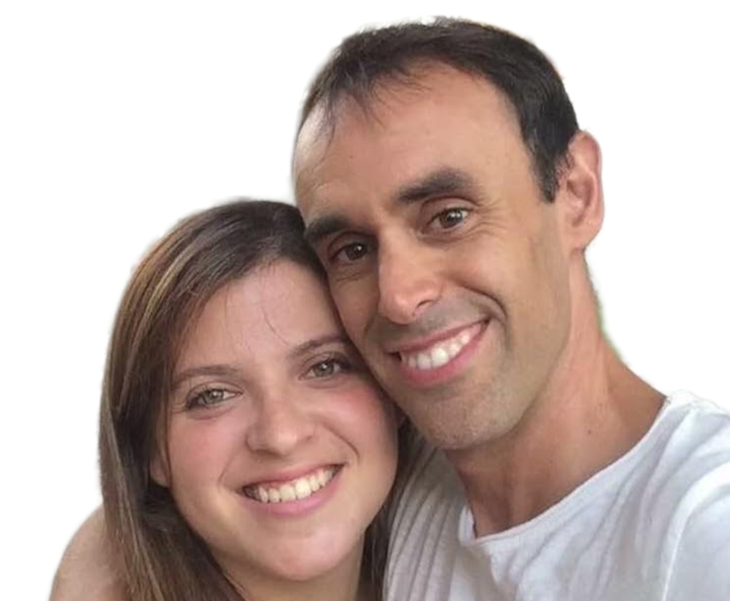
ஏனோக்கின் கனவு, பகுதி 2
ஆகஸ்ட் 1, வாரம் 5
ஸ்பெயின்
ஏனோக்

Slide 2
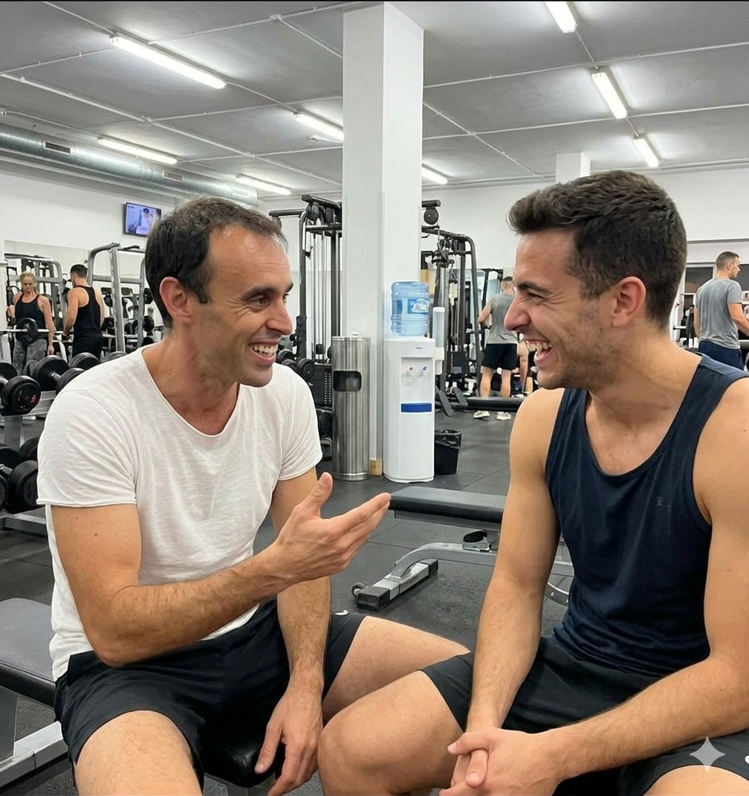
1
கடந்த வாரக் கதையிலிருந்து: ஏனோக் ஸ்பெயினில் ஒரு கனவு வாழ்க்கை வாழ்வதுபோல் உணர்ந்தார். பார்சிலோனாவில் ஒரு கூட்டாளருடன் இணைந்து பிசியோதெரபி மையத்தை வெற்றிகரமாக நடத்தி வந்தார். அவரது மனைவி இங்க்ரிட், ஒரு செவந்த்-டே அட்வென்டிஸ்ட் முதியோர் இல்லத்தில் உடல்சிகிச்சை நிபுணராகப் பணிபுரிந்தார். அவர்களுடைய இரண்டு மகன்கள் அங்குள்ள அட்வென்டிஸ்ட் பள்ளியில் மகிழ்ச்சியுடன் படித்துவந்தனர். சகுன்டோ அட்வென்டிஸ்ட் கல்லூரிக்குச் சென்று ஒரு போதகராகப் படிக்கவேண்டும் என்கிற எண்ணம் அவருக்குள்ளாக ஓடிக்கொண்டே இருந்தது, அதற்கான காரணத்தை அவரால் புரிந்துகொள்ள முடியவில்லை. ஒருநாள், அவரும் அவரது தொழில் கூட்டாளியும் ஒரு பெரிய தொழில் விரிவாக்கத்திற்கான ஆவண வேலைகளை முடித்துக்கொண்டிருந்தபோது, அந்த கூட்டாளி அவரிடம் அவர் ஏன் ஒரு போதகராக மாறக்கூடாது என்று கேட்டார்.
அன்று இரவு, ஏனோக் தன் தொழில் கூட்டாளர் அவ்வாறு கேட்டதுபற்றி இங்க்ரிட்டிடம் கூறினார். அடுத்த நாள், அவர் அந்த ஆவணங்களில் கையெழுத்திட வேண்டியிருந்தது.

Slide 3
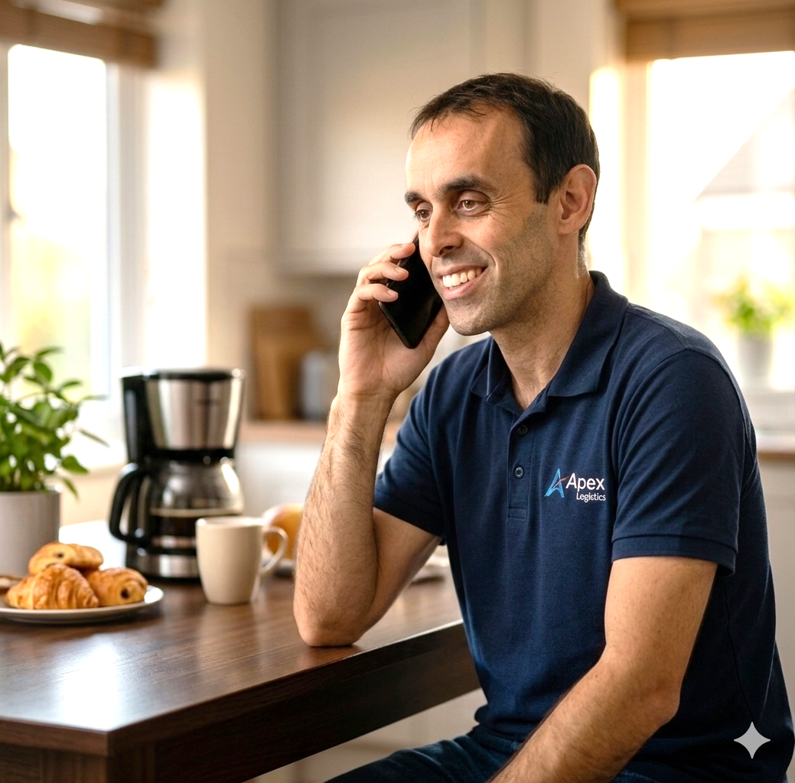
2
பல மாதங்களாக ஏனோக்கை ஒரு போதகராக மாறும்படி வற்புறுத்தி வந்த இங்க்ரிட், ‘தேவனே, நீர் பேசாமல் இருந்தால் எங்களால் திட்டமிடமுடியாது. நாங்கள் எந்த திசையிலும் செல்லலாம், ஆனால் தயவுசெய்து அது உமது விருப்பமாக இருக்கட்டும்’ என்று உருக்கமாக ஜெபித்தார்.
அடுத்த நாள் காலை, ஏனோக் தனி ஜெபம் செய்வதற்காக காலையில் எழுந்தார். வேதாகமத்தை வாசித்து, ஜெபித்த பிறகு, பெரியவர்களுக்கான வேத ஆராய்ச்சி வழி காட்டியைத் திறந்து, ஆபிரகாமின் விசுவாசத்தைப்பற்றிய பகுதிக்குத் திருப்பினார். உடனே ஏனோக், ‘நீர் இப்படி நேரடியாகப் பேசினால் அது எவ்வளவு எளிதாக இருக்கும். நாங்கள் உம்மிடமிருந்து ஒரு நேரடி கட்டளையைக் கேட்கவே விரும்புகிறோம்’ என்று ஜெபித்தார்.
காலை 7 மணிக்கு ஏனோக்கின் தொலைபேசி ஒலித்தது. சகுன்டோ அட்வென்டிஸ்ட் கல்லூரியின் தலைவர் அழைத்திருந்தார். “இவ்வளவு சீக்கிரமாக அழைப்பதற்கு என்னை மன்னியுங்கள், ஆனால் நீங்கள் வாட்ஸ்அப்பில் இருந்ததைப் பார்த்தேன், அதனால் நீங்கள் விழித்திருக்கிறீர்கள் என்று யோசித்தேன். நான் உங்களிடம் ஒன்று கேட்கவேண்டும்” என்று சொன்னார். “என்ன விஷயம்?” என்று கேட்டார்.

Slide 4
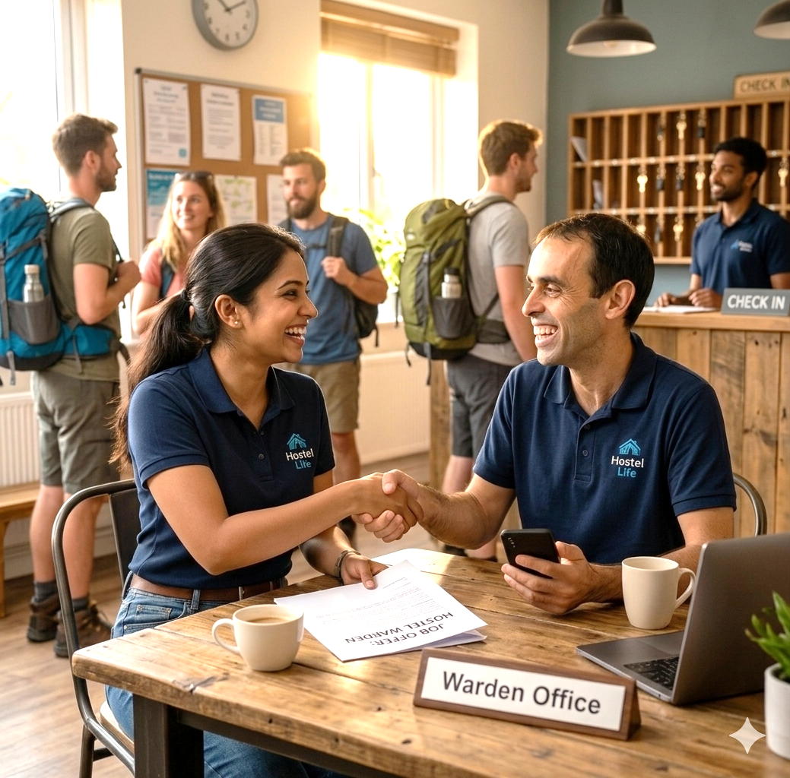
3
நீங்களும் உங்கள் மனைவியும் சகுன்டோவிற்கு வரவேண்டும் என்று விரும்புகிறோம். நீங்கள் மாணவர் விடுதி காப்பாளராகவும், உங்கள் மனைவி மாணவிகள் விடுதி உதவி காப்பாளராகவும் பணியாற்றவேண்டும். நாங்கள் உங்களுக்குச் சம்பளமும் தங்குமிடமும் வழங்குவோம்” என்று சொன்னார்.
ஏனோக்கால் தன் காதுகளை நம்பவே முடியவில்லை. தேவன் ஆபிரகாமிடம் பேசியதைப் போல, மிக நேரடியாக அந்தத் தலைவர் அவரிடம் பேசிக் கொண்டிருந்தார்.
வேலைகளைப்பற்றி விளக்கி முடித்ததும் அந்தத் தலைவர், “சரி, இப்போது நீங்கள் ‘முடியாது’ என்று சொல்லலாம். உங்களுக்குத் சொந்தமாகத் தொழில் இருக்கிறது என்று எனக்குத் தெரியும், ஆனால் நான் இதைக் கேட்கவேண்டியிருந்தது” என்று சொன்னார்.
ஏனோக் பேசுவதற்கே தடுமாறினார். இறுதியாக, “நான் பல வருடங்களாக ஒரு போதகராக வேண்டும் என்று கனவு கண்டு வருகிறேன், ஆனால் அது எப்போதும் சாத்தியமற்றதாகவே தோன்றியது. இப்போது, நீங்கள் அழைப்பது தேவனே அதற்கான வழியைத் திறந்து விடுவதுபோல் தோன்றுகிறது” என்று ஒருவழியாகக் கூறி முடித்தார்.
அந்தக் கல்லூரித் தலைவர் ஆச்சரியமடைந்தார்.

Slide 5
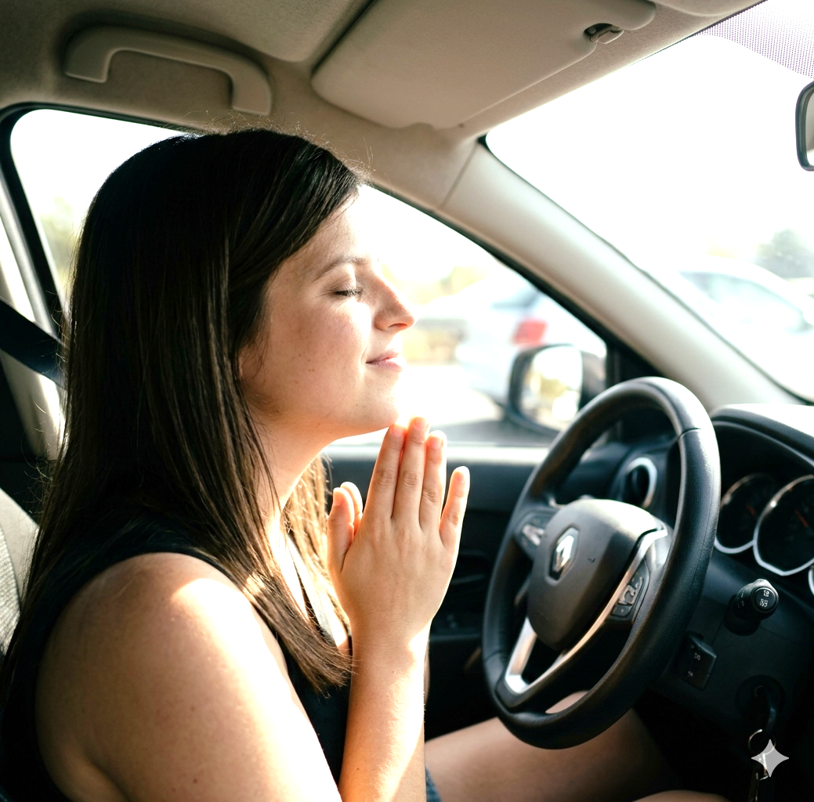
4
பேசி முடிந்ததும், என்ன நடந்தது என்று இங்க்ரிட் கேட்டார். “சகுன்டோ அட்வென்டிஸ்ட் கல்லூரியின் தலைவர் இப்போதுதான் அழைத்தார். நாம் விடுதி காப்பாளர்களாகப் பணியாற்ற சகுன்டோவிற்கு வர வேண்டும் என்று அவர் விரும்புகிறார்” என்று ஏனோக் கூறினார்.
இங்க்ரிட் அழத் தொடங்கினார். முந்தின நாள் இரவில்தான், தேவன் தம் சித்தத்தை வெளிப்படுத்த வேண்டும் என்று ஜெபித்திருந்தார். ஆனாலும், சமீபத்தில் அவரது தந்தை இறந்ததிலிருந்து, தன் அம்மா இருந்த இடத்தில் குடியேறவேண்டும் என்பதே அவரது தனிப்பட்ட விருப்பமாக இருந்தது.
“இல்லை, நான் என் அம்மாவிடம்தான் போக விரும்புகிறேன்” என்று இங்க்ரிட் கூறினார். சகுன்டோவிற்குச் செல்ல தேவனிடமிருந்து தனக்கு ஒரு தெளிவான அடையாளம் தேவை என்று அவர் ஏனோக்கிடம் கூறினார். எனக்கும் ஓர் அடையாளம் தேவை” என்று சொன்னார். ஏனோக்கும் இங்க்ரிட்டும் ஜெபித்தார்கள். நியாதிபதிகள் 6 ம் அதிகாரத்தில் கிதியோன் அடையாளங்களைக் கேட்டுப்பெற்றதை தங்களுக்கும் அதுபோலவே செய்யும்படி தேவனிடம் கேட்டனர். அடுத்த நாள் காலை, வாகனத்தில் வேலைக்குச் சென்று கொண்டிருந்தபோது இங்க்ரிட் ஜெபித்தார்.

Slide 6

5
கோவிட் ஊரடங்கு காலத்தில் ஸ்பெயினில் உள்ள அட்வென்டிஸ்ட் சபையின் வாலிப இலாகாவிடம் அதை அவர்கள் கொடுத்திருந்தனர், ஆனால் பல மாதங்களாக எந்தப் பதிலும் வரவில்லை. உடனே அவர், ‘வாலிப ஊழிய இலாகா இயக்குனர் இந்த விளையாட்டைப்பற்றி என்னைத் தொடர்புகொண்டால், நாங்கள் சகுன்டோவிற்குச் செல்ல அதுவே அடையாளமாகமாக நான் எடுத்துக் கொள்கிறேன்’ என்று ஜெபித்தார்.
பின்னர் தன் எண்ணத்தை மாற்றிக்கொண்டார். இது உம்முடைய விருப்பம் என்பதை நீர் எனக்குத் தெளிவுபடுத்தினால்மட்டும் போதும்’ என்று தேவனிடம் சொன்னார்.
முப்பது நிமிடங்களுக்குப் பின், வாலிபர் ஊழிய இயக்குனர் அவருடைய தொலைபேசிக்கு ஒரு குறுஞ்செய்தி அனுப்பினார். அவர், ‘விளையாட்டைப்பற்றி உங்களிடம் சொல்வதற்கு என்னிடம் திட்டமான பதில் எதுவும் இல்லை. நாங்கள் இன்னும் அதைத்தான் பரிசீலித்து வருகிறோம் என்பதை உங்களுக்குத் தெரிவிக்கவே இதை அனுப்பினேன். அவ்வளவுதான்’ என்று எழுதியிருந்தார்.
இன்று, ஏனோக்கும் இங்க்ரிட்டும் சகுன்டோ அட்வென்டிஸ்ட் கல்லூரியில் பணிபுரிகின்றனர்.

